Slide 1
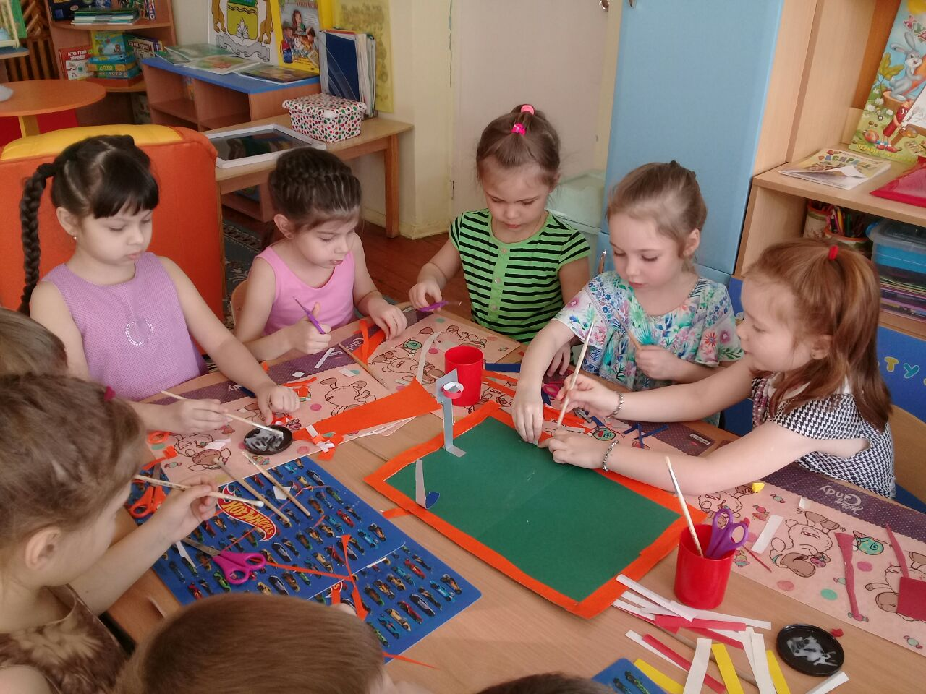
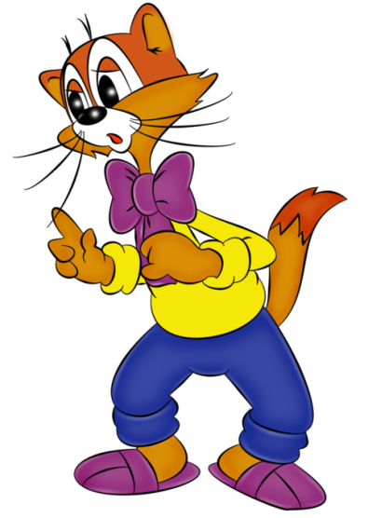
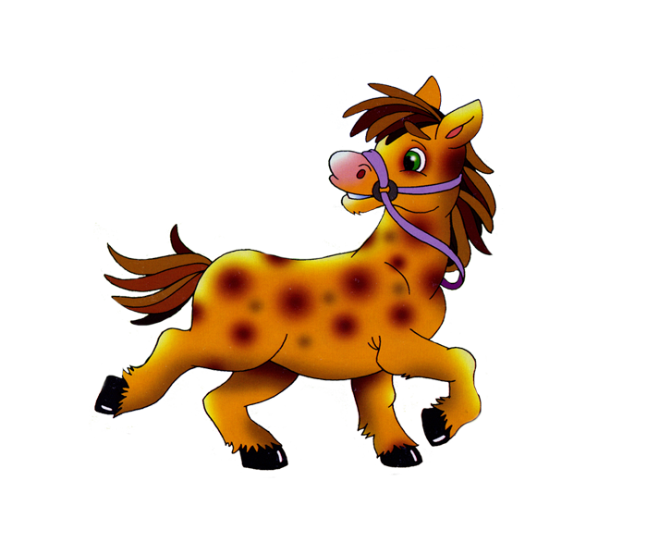
ГОРОДСКАЯ ПЕДАГОГИЧЕСКАЯ АССОЦИАЦИЯ
МУНИЦИПАЛЬНОЕ АВТОНОМНОЕ ДОШКОЛЬНОЕ ОБРАЗОВАТЕЛЬНОЕ
УЧРЕЖДЕНИЕ ЦЕНТР РАЗВИТИЯ РЕБЕНКА – ДЕТСКИЙ САД № 556
«ТРОПИНКИ ДЕТСТВА»
«ОСОБЕННОСТИ ВОСПИТАТЕЛЬНОЙ СИСТЕМЫ ДОО В КОНТЕКСТЕ СОЦИАЛЬНОЙ СИТУАЦИИ УСПЕХА ДЛЯ ВСЕХ УЧАСТНИКОВ ОБРАЗОВАТЕЛЬНЫХ ОТНОШЕНИЙ»

Slide 2
ЦЕННОСТИ И ПРИНЦИПЫ
МАДОУ ЦРР – детского сада № 556
РАЗДЕЛЯЕМЫЕ ЦЕННОСТИ :
ТВОРЧЕСТВО;
УВАЖЕНИЕ К ЧЕЛОВЕКУ – РЕБЕНКУ, КОЛЛЕГЕ, РОДИТЕЛЯМ;
СВОБОДА В ПРИНЯТИИ ОТВЕТСТВЕННЫХ РЕШЕНИЙ;
ВЫСОКИЙ СТАНДАРТ ПРОФЕССИОНАЛЬНОГО КАЧЕСТВА РАБОТЫ;
САМОРАЗВИТИЕ.
РАЗДЕЛЯЕМЫЕ ПРИНЦИПЫ КОММУНИКАЦИИ
БЕЗУСЛОВНОЕ УВАЖЕНИЕ К ОРГАНИЗАЦИИ И КОЛЛЕГАМ;
ВЗАИМНОЕ ДОВЕРИЕ И ОТКРЫТОСТЬ СОТРУДНИКОВ И РУКОВОДИТЕЛЕЙ ДРУГ ДРУГУ - КОНСТРУКТИВНОСТЬ И ПОЗИТИВНЫЙ НАСТРОЙ;
ОТКАЗ ОТ МАНИПУЛИРОВАНИЯ - ПСИХОЛОГИЧЕСКАЯ КОРРЕКТНОСТЬ ОБЩЕНИЯ С ДЕТЬМИ, РОДИТЕЛЯМИ, КОЛЛЕГАМИ;
ДОСТОВЕРНОСТЬ ИНФОРМАЦИИ, ПРЕДОСТАВЛЯЕМОЙ РОДИТЕЛЯМ, КОЛЛЕГАМ, РУКОВОДИТЕЛЯМ ОРГАНИЗАЦИИ.

Slide 3
«СЕМЬЯ + ДЕТСКИЙ САД»: В ЧЁМ УСПЕХ ВОСПИТАТЕЛЬНОЙ СИСТЕМЫ
УСПЕХ
РЕБЕНКА:
эмоциональное благополучие и успешная социализация дошкольников
УСПЕХ
СЕМЬИ:
поддержка воспитательных ресурсов семьи, изменение
ценностного отношения педагогов к семье
УСПЕХ ПЕДАГОГА: профессиональная компетентность и творческий рост
УСПЕХ ДЕТСКОГО САДА: имидж учреждения повышенного статуса,
доверительные отношения с родителями

Slide 4
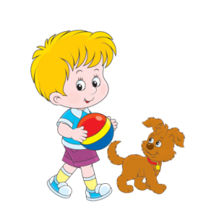
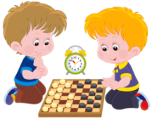
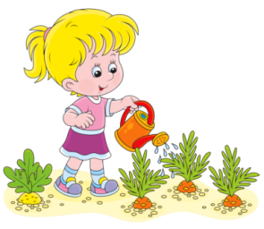
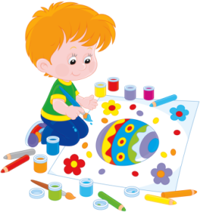
«СЕМЬЯ + ДЕТСКИЙ САД»: СТРУКТУРА ВОСПИТАТЕЛЬНОЙ СИСТЕМЫ МАДОУ ЦРР-ДЕТСКОГО САДА № 556
В НАПРАВЛЕНИЯХ РЕАЛИЗАЦИИ
ПАТРИОТИЧЕСКОЕ ВОСПИТАНИЕ
ИСПОЛЬЗОВАНИЕ ВОСПИТАТЕЛЬНОГО ПОТЕНЦИАЛА ОБРАЗОВАТЕЛЬНОЙ ДЕЯТЕЛЬНОСТИ
ФИЗИЧЕСКОЕ РАЗВИТИЕ И ФОРМИРОВАНИЕ ВАЛЕОЛОГИЧЕСКОЙ КУЛЬТУРЫ В Т.Ч. СОЗДАНИЕ ДОСТУПНОЙ СРЕДЫ
ЭКОЛОГИЧЕСКОЕ И ТРУДОВОЕ ВОСПИТАНИЕ
ДУХОВНО-НРАВСТВЕННОЕ ВОСПИТАНИЕ / МУЗЕЙНАЯ ПЕДАГОГИКА
ХУДОЖЕСТВЕННО-ЭСТЕТИЧЕСКОЕ ВОСПИТАНИЕ
ВОСПИТАТЕЛЬНЫЙ ПОТЕНЦИАЛ ПОЛИКУЛЬТУРНОЙ ОБРАЗОВАТЕЛЬНОЙ СРЕДЫ

Slide 5
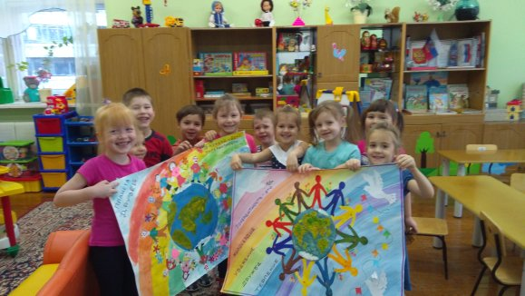
ЕЖЕГОДНЫЕ ОБРАЗОВАТЕЛЬНЫЕ ПРОЕКТЫ
Ежегодный социально-познавательно-творческий проект «РАССКАЖИ МНЕ О ПОБЕДЕ»
Социально-игровой проект «СТРАНА ЭМОЦИЙ» (формирование эмоционального интеллекта у дошкольников)
Ежегодный социально-познавательно-творческий проект
«ПРАЗДНИК ШКОЛЬНОГО ПОРТФЕЛЯ»
Ежегодный социально-познавательно-творческий проект
«ПОДАРИ УЛЫБКУ МИРУ», формирование социального партнёрства семьи и детского сада, межнациональной толерантности
Ежегодный социально-игровой проект
«ДЕТСКАЯ СЛУЖБА ЛЕО» (развитие навыков общения у дошкольников)

Slide 6
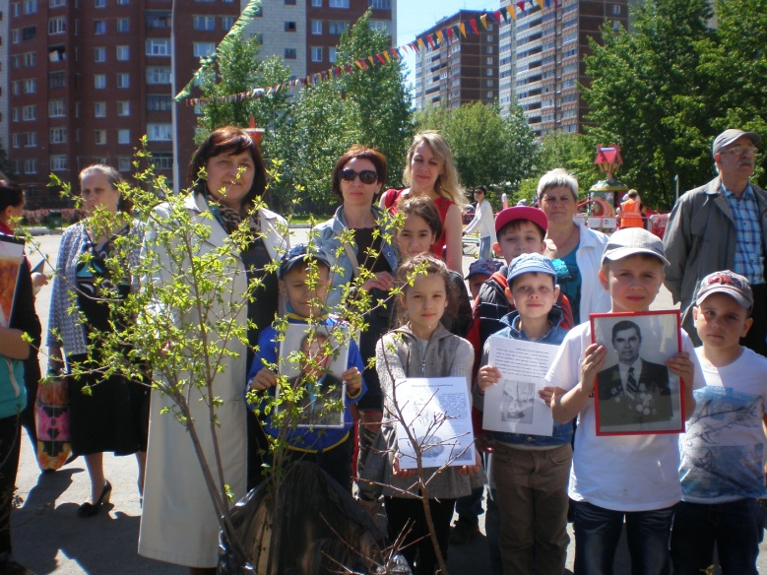
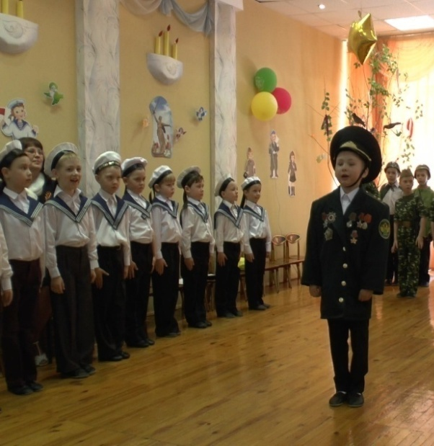
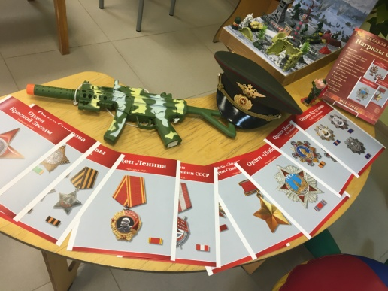
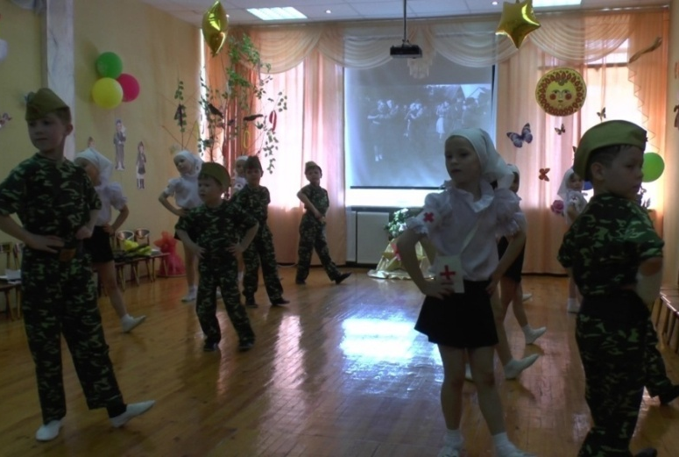
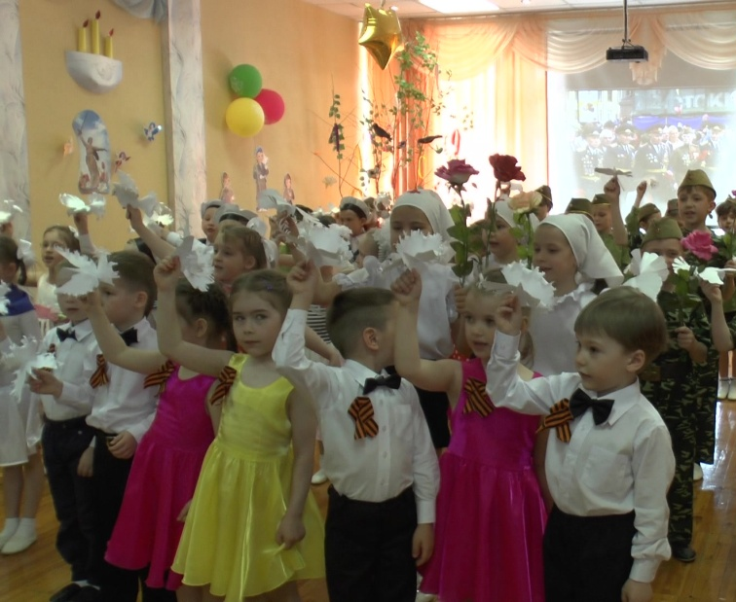
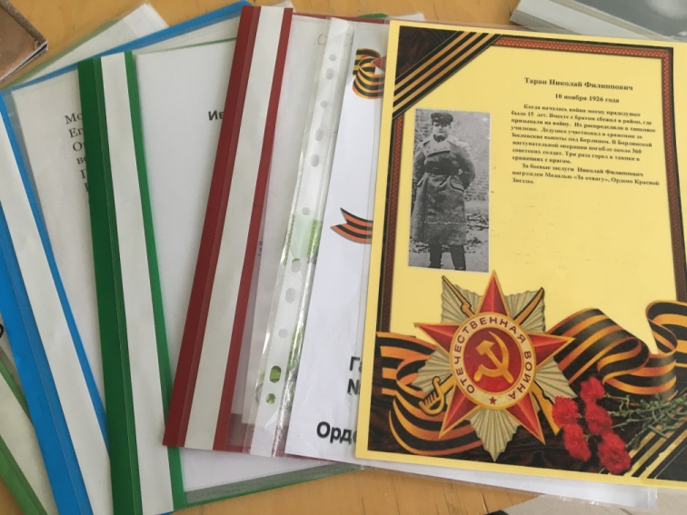
ДУХОВНО-НРАВСТВЕННОЕ И ПАТРИОТИЧЕСКОЕ ВОСПИТАНИЕ

Slide 7
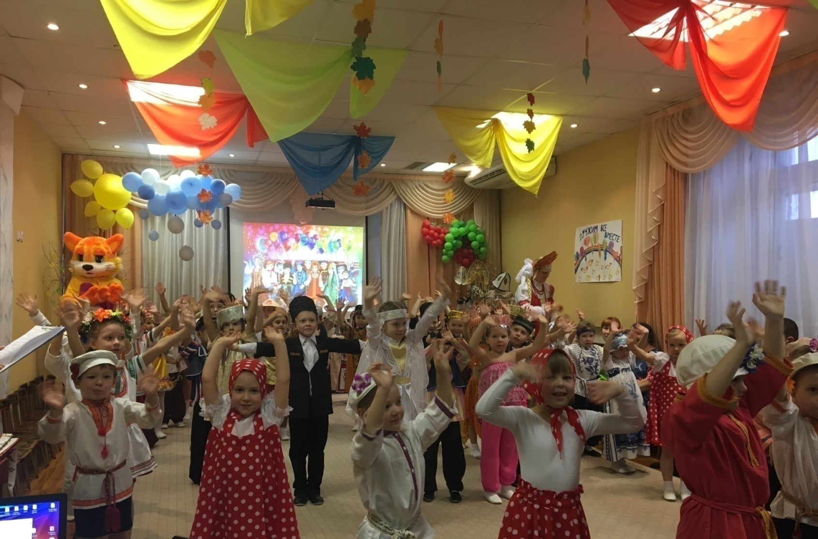
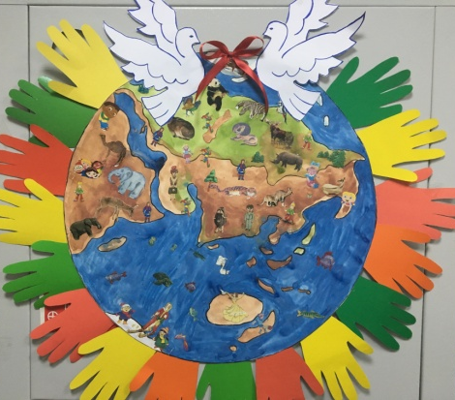
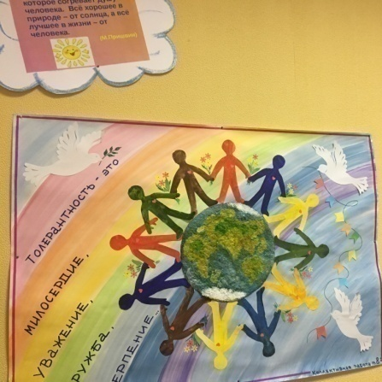
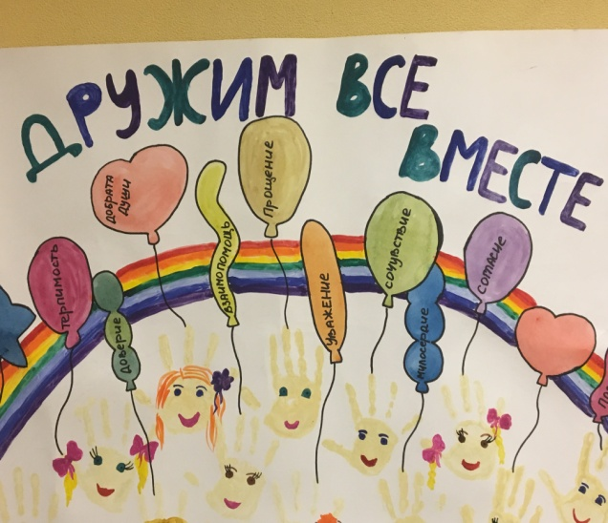
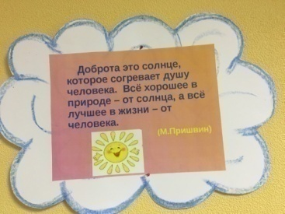
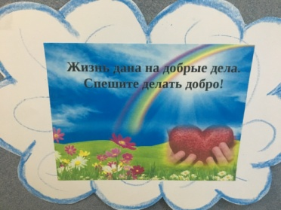
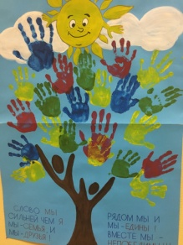
СОЦИАЛЬНО - ТВОРЧЕСКИЙ ПРОЕКТ
«ПОДАРИ УЛЫБКУ МИРУ»

Slide 8
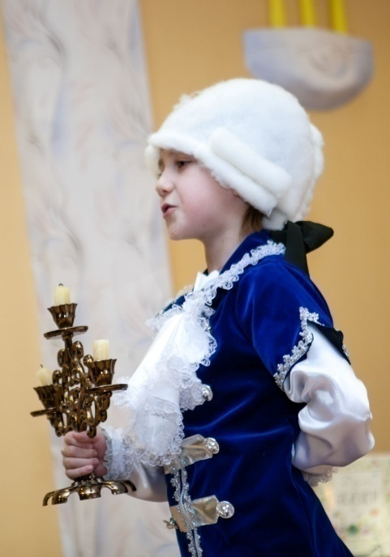
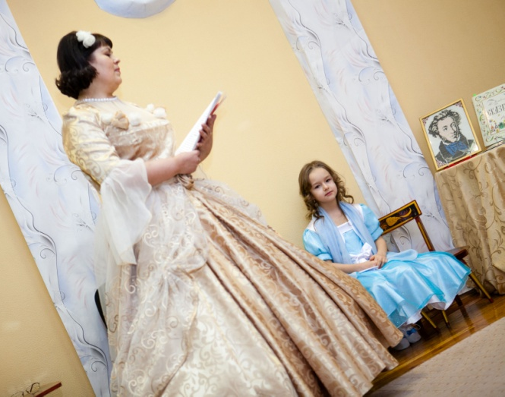
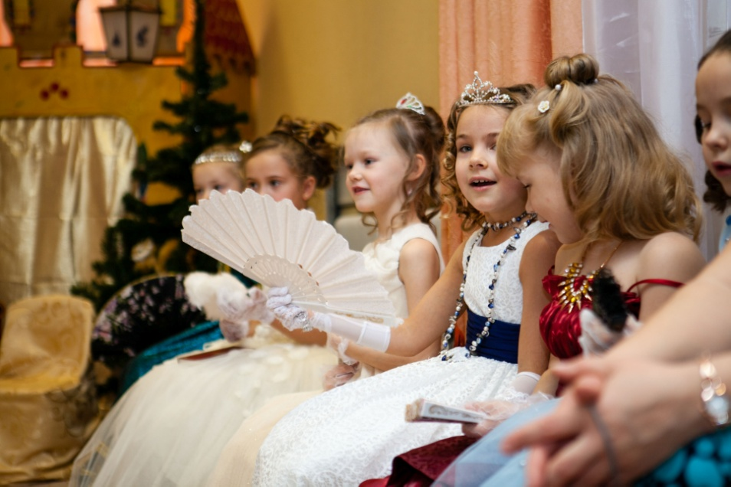
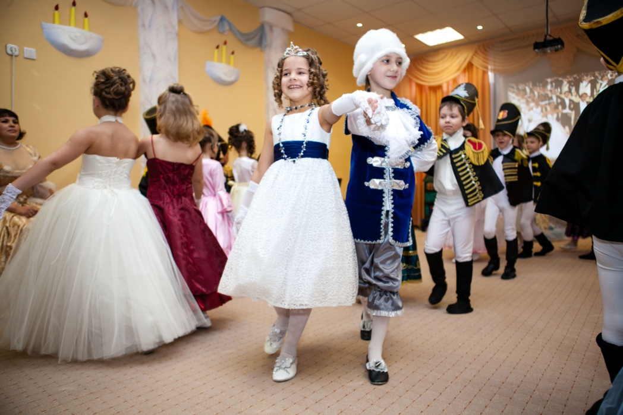
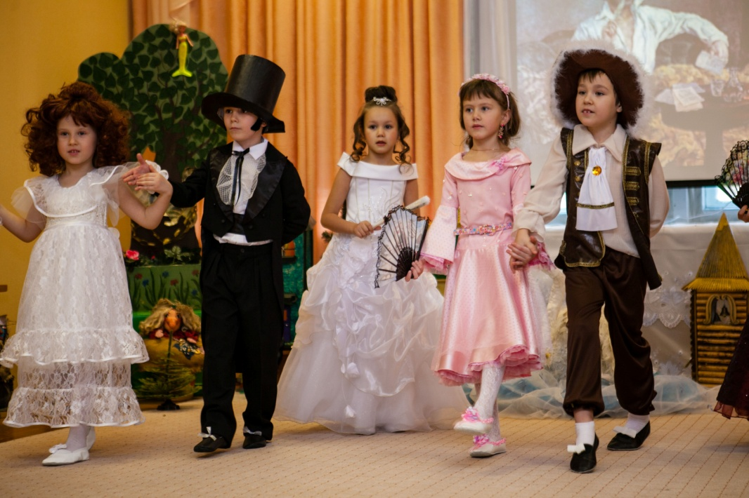
ПУШКИНСКИЙ БАЛ

Slide 9
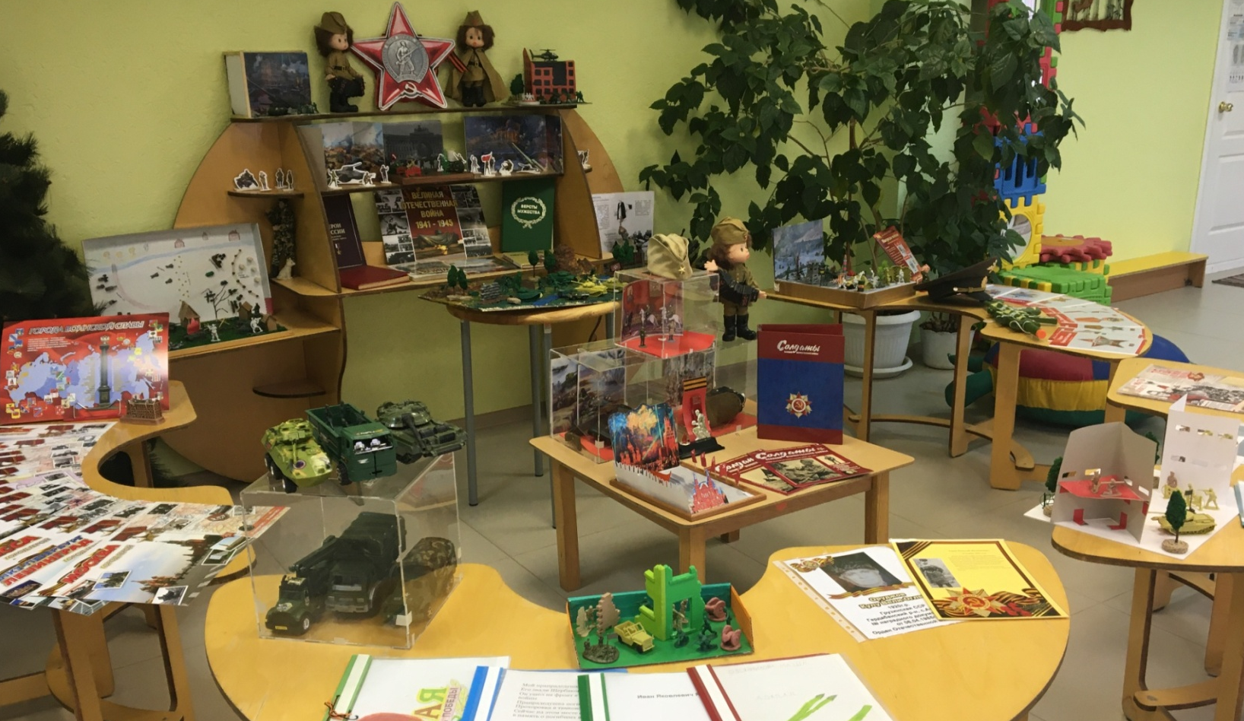
МУЗЕЙНАЯ ПЕДАГОГИКА
ЭКСПОЗИЦИЯ «ПО ТРОПИНКАМ ПОБЕДЫ»

Slide 10
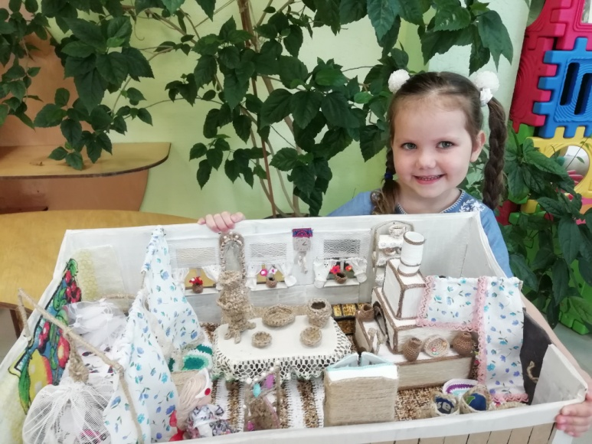
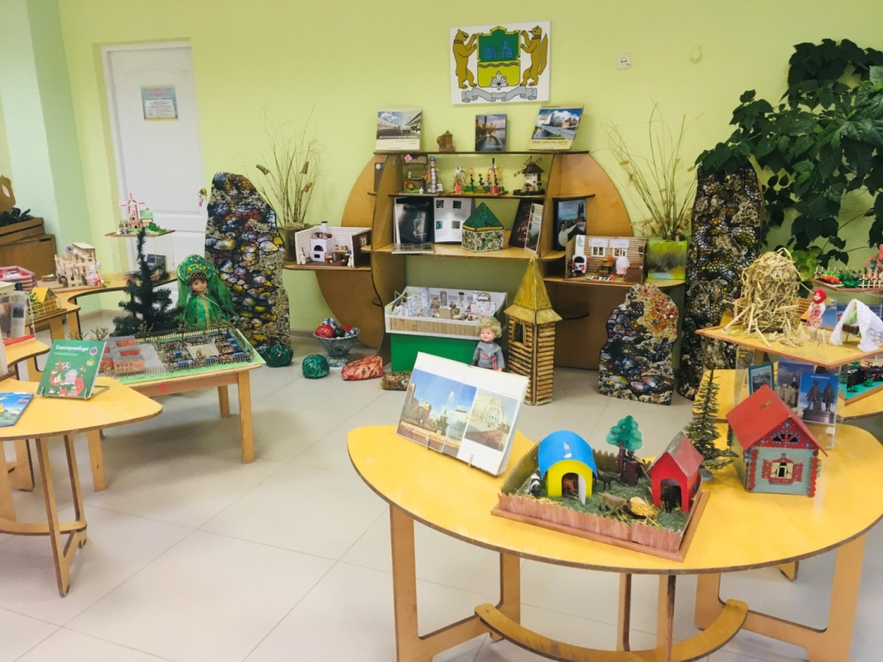
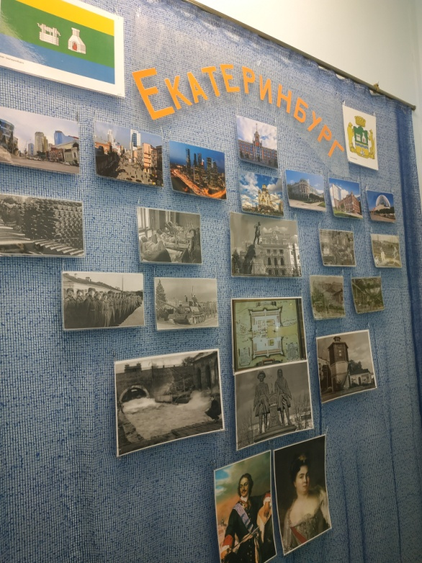
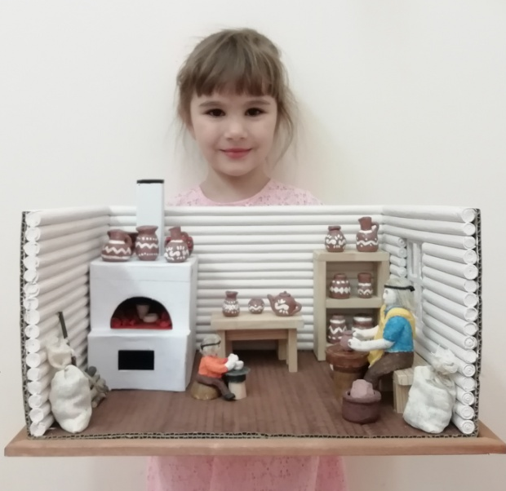
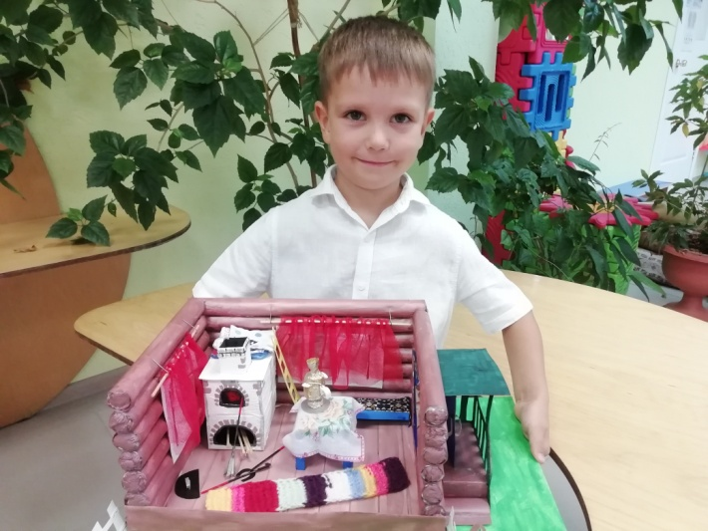
МУЗЕЙНАЯ ПЕДАГОГИКА
ЭКСПОЗИЦИЯ «ЕКАТЕРИНБУРГ – СВЕРДЛОВСК – ЕКАТЕРИНБУРГ. ИСТОРИЧЕСКИЕ ВЕХИ ГОРОДА»

Slide 11
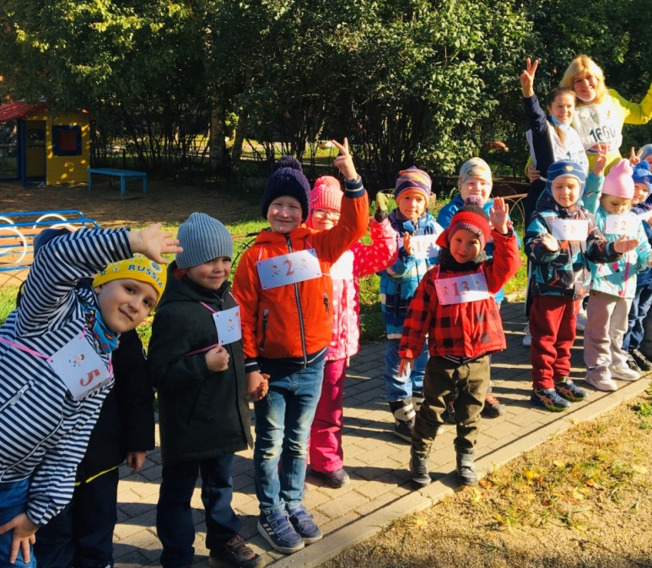
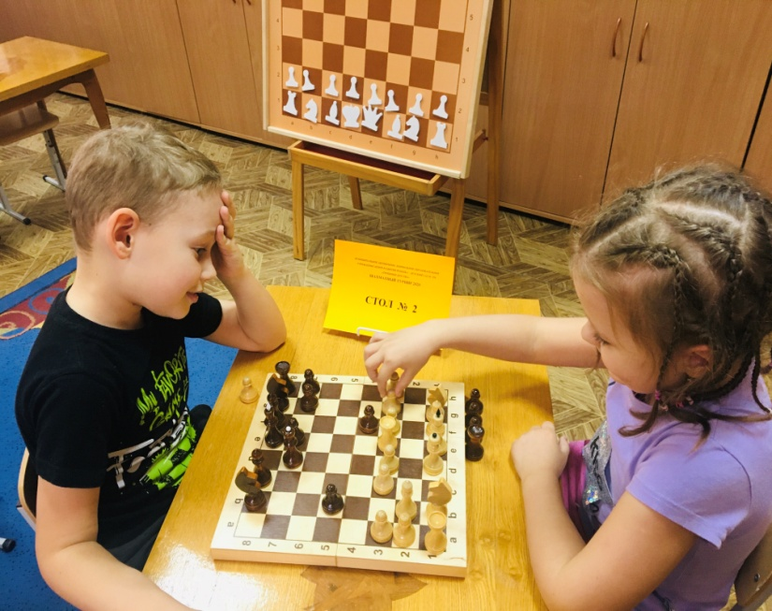
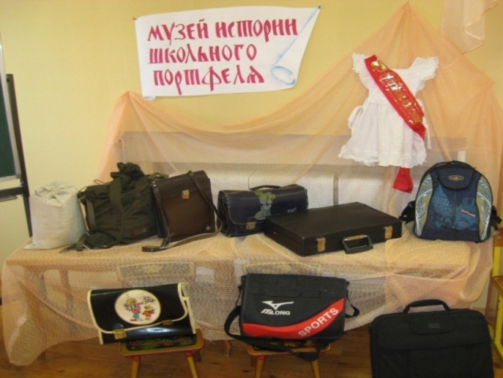
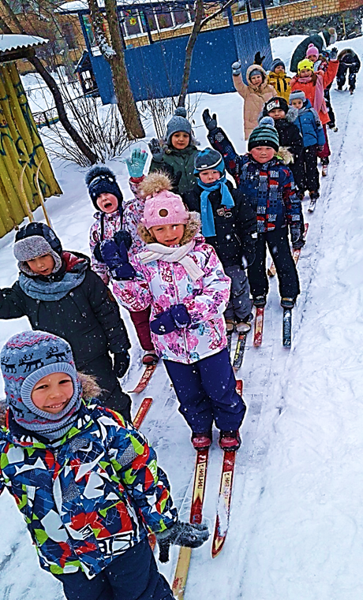
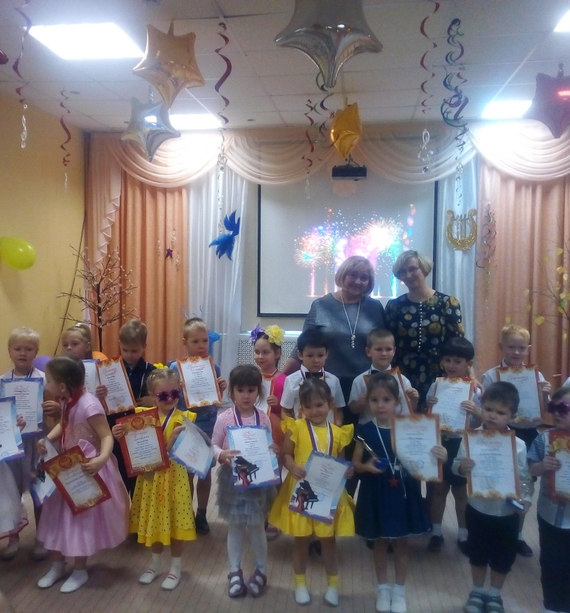

Slide 12
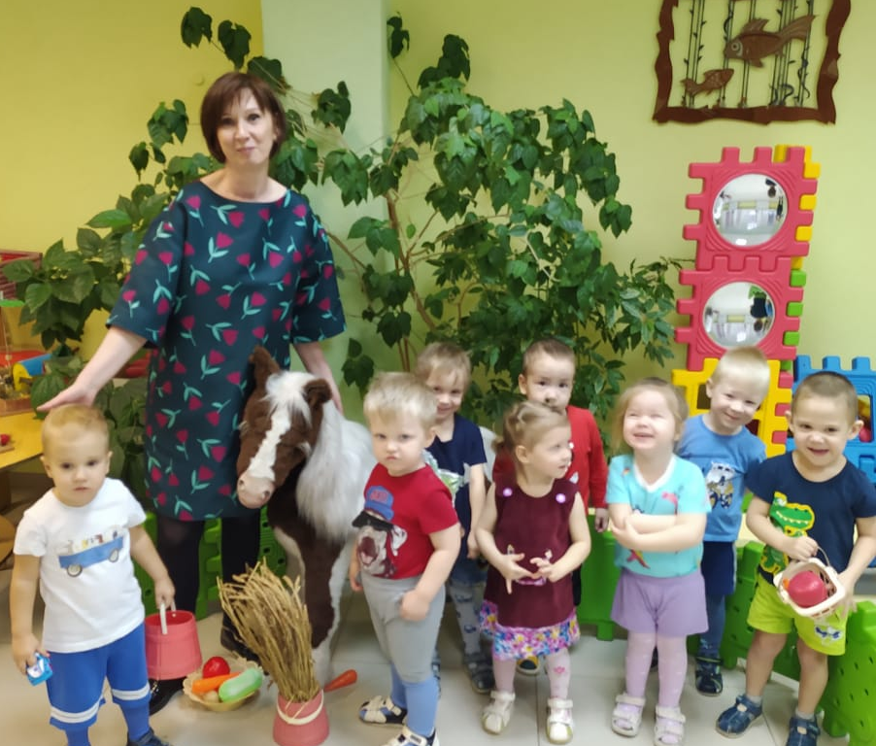
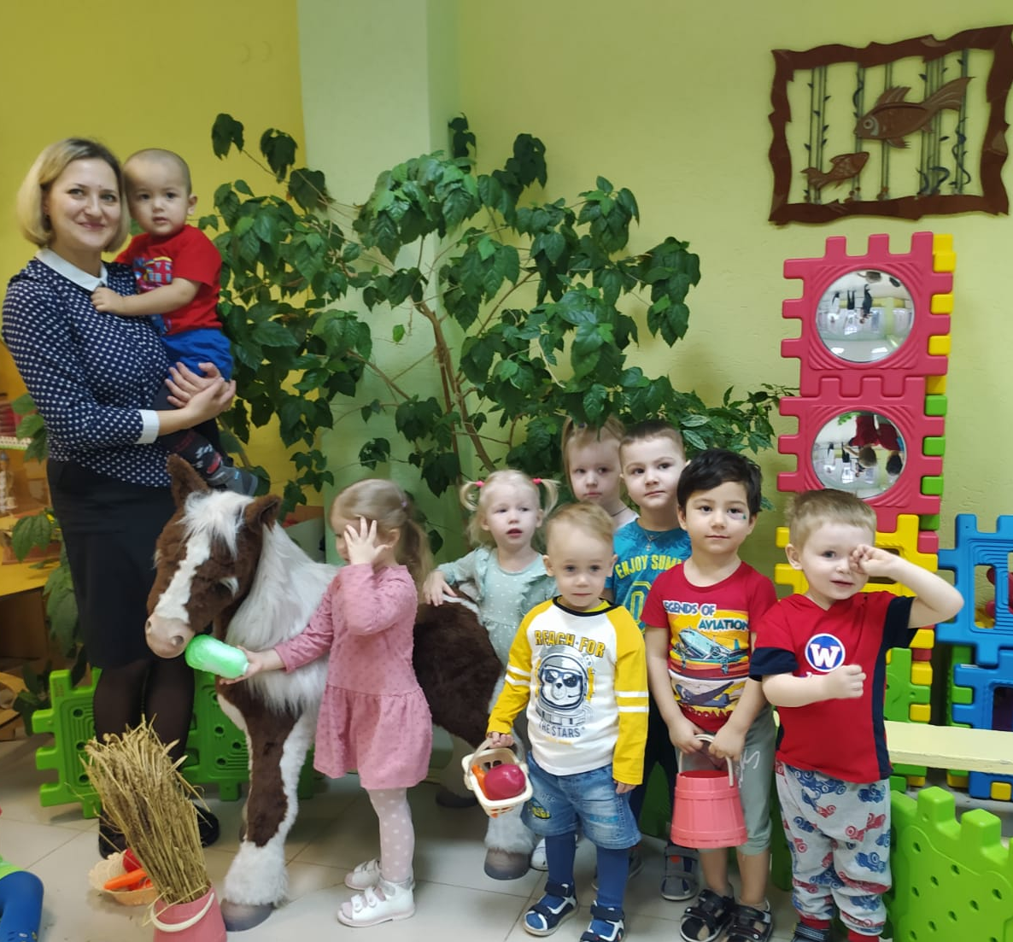
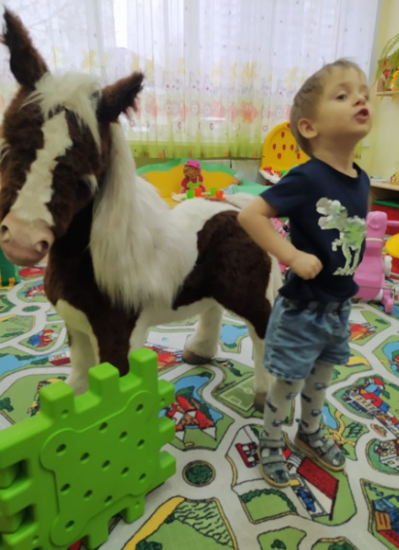
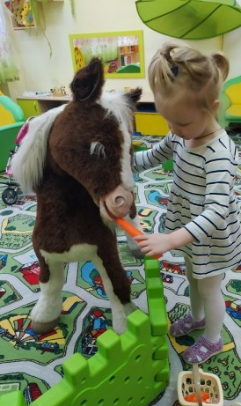
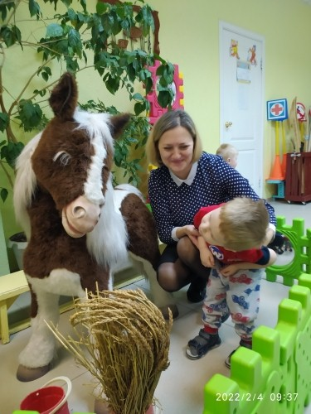
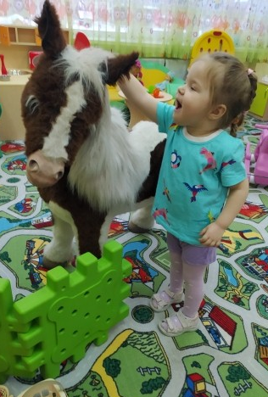
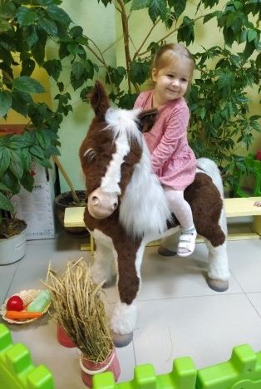
ВСЕ НАЧИНАЕТСЯ С РАННЕГО ВОЗРАСТА
Наша формула успеха воспитания такова …. ДОВЕРИЕ… ЗАБОТА… ЛЮБОВЬ…, возведенные в степень интереса

Slide 13
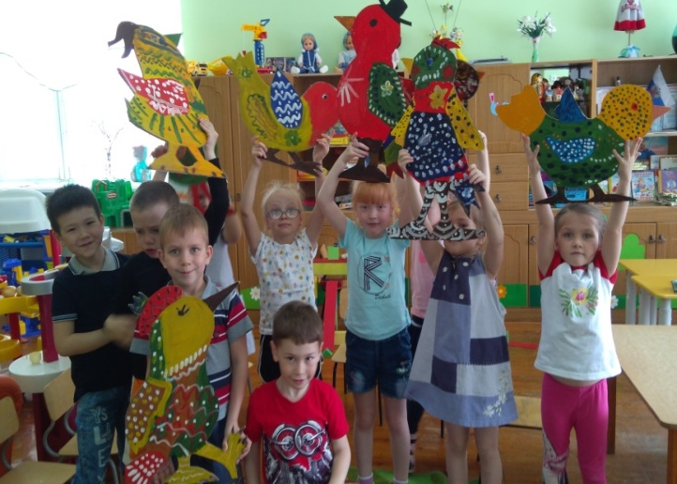
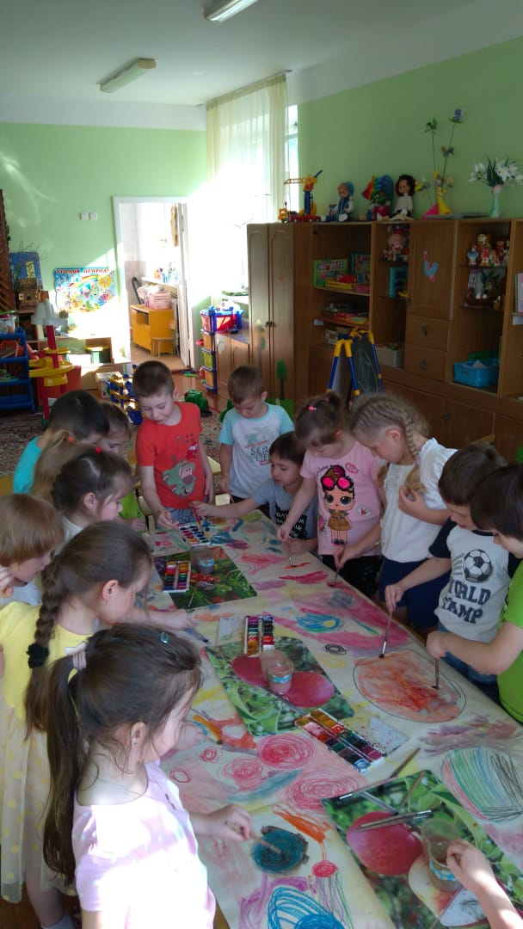
ТВОРЧЕСКИЕ МАСТЕРСКИЕ:
«Если вы хотите, чтобы ребенок увлеченно чем-то занимался, займитесь этим сами и с увлечением!»

Slide 14
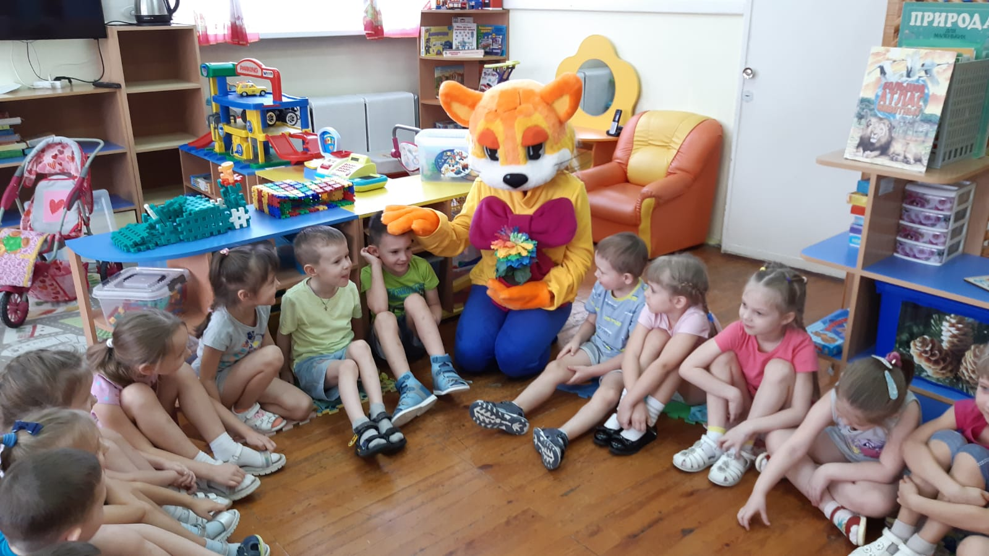
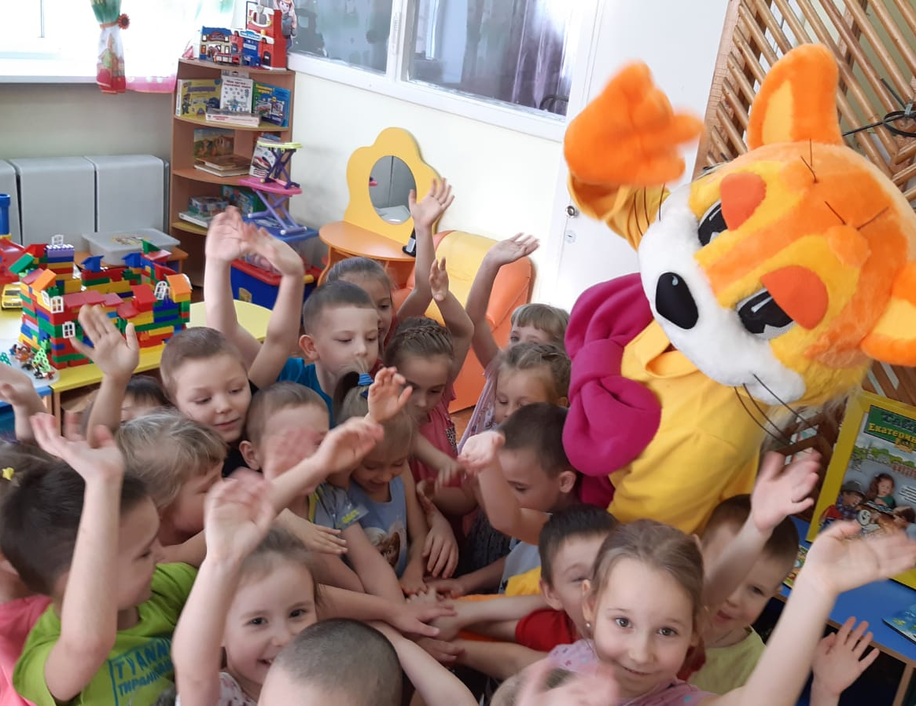
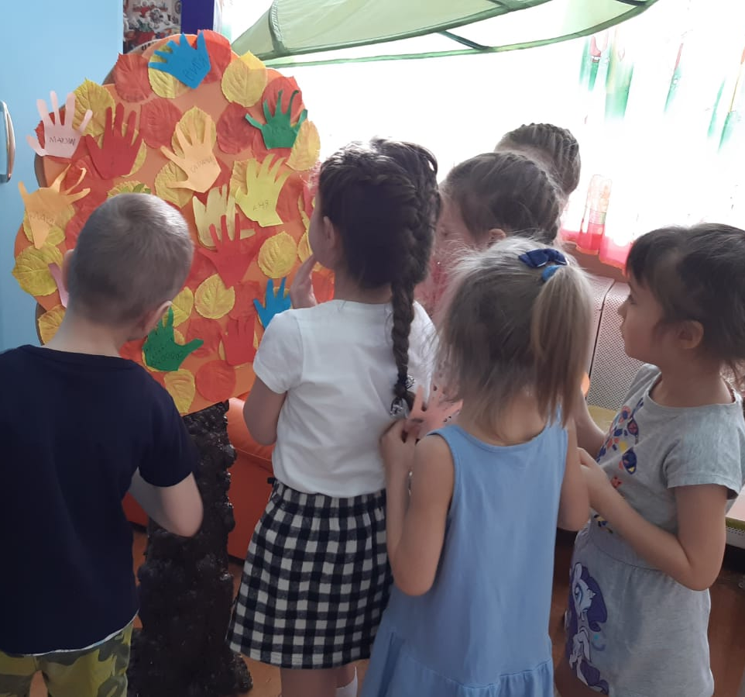
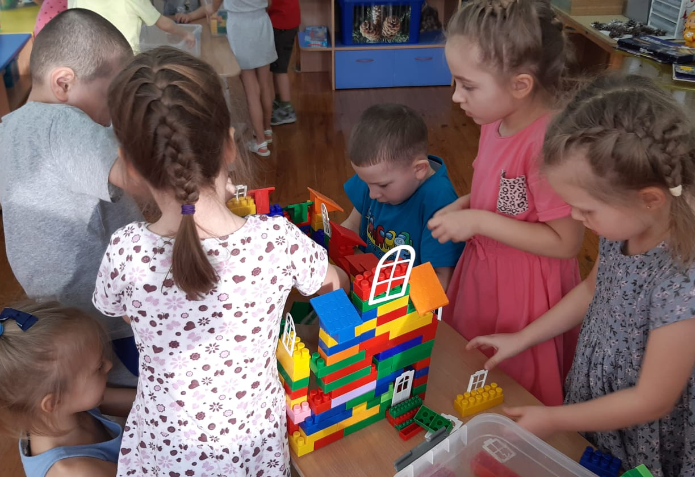
СОЦИАЛЬНО - ИГРОВОЙ ПРОЕКТ
«ДЕТСКАЯ ШКОЛА ПРИМИРЕНИЯ ЛЕО»
главное: индивидуальный подход к детям; концентрация на развитии хорошего в ребенке - в итоге плохому не будет оставаться места и АТМОСФЕРА ДРУЖБЫ

Slide 15
ПЛАНИРУЕМЫЙ РЕЗУЛЬТАТ - ПОРТРЕТ ВЫПУСКНИКА МАДОУ ЦРР – ДЕТСКОГО САДА № 556 «ТРОПИНКИ ДЕТСТВА»
Подготовленный к школе, способный организации собственной деятельности
Любознательный, интересующийся, активно познающий мир
Принимающий историю и культуру каждого народа
Имеющие выраженную индивидуальность , открытый для общения
Готовый самостоятельно действовать и отвечать за свои поступки
Доброжелательный, умеющий слушать и слышать партнера
Уважающий ценности семьи и общества

